Slide 1
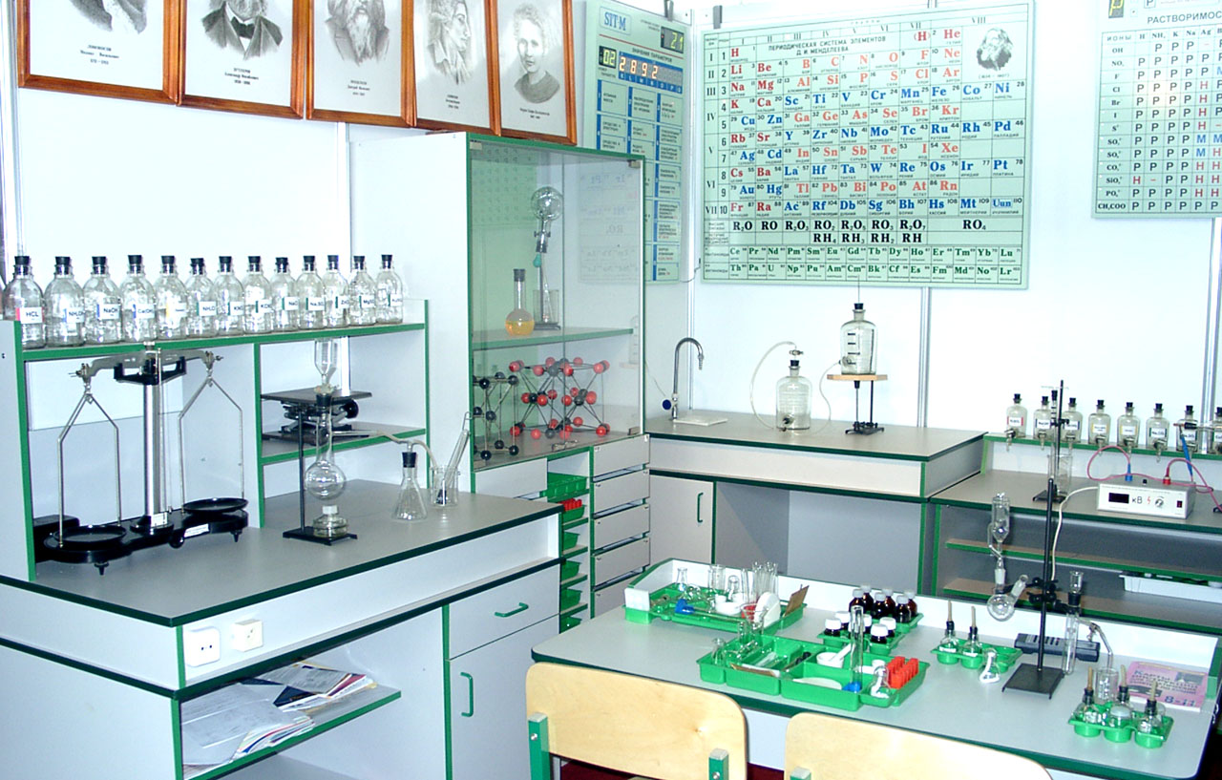

«Новороссийский колледж строительства и экономики» (ГАПОУ КК «НКСЭ»)
Дисциплина «Химия»
Тема «Скорость химических реакций.
Химическое равновесие»
2021 г.
Материал подготовлен кандидатом технических наук Кузьминой Ириной Викторовной

Slide 2

Я, Кузьмина Ирина Викторовна, кандидат технических наук с большим опытом преподавания в высшей школе, НКСЭ и на подготовительных курсах. Много знаю, люблю свой предмет, обобщила полезную для Вас информацию по дисциплине «Химия».

Slide 3
Инструкция по использованию
интерфейса
Вернуться к содержанию
Справочная таблица
Вернемся к опыту 2
Переход к тому действию, о котором гласит надпись, выделенная вишневым или желтым цветом
Esc
Для выхода из программы нажмите «Esc» на клавиатуре
Кнопки для перемещения вперед и назад по материалу занятий

Slide 4

Содержание
Инструкция по использованию интерфейса
Скорость химических реакций. Основные постулаты формальной химической кинетики. Зависимость скорости реакции от различных факторов. Влияние концентрации на скорость реакций. Влияние температуры на скорость реакций. Влияние природы реагирующих веществ на скорость химических реакций. Влияние катализатора на скорость химических реакций. Приборы для демонстрации и изучения зависимости скорости химических реакций от различных условий. Химическое равновесие. Смещение химического равновесия при изменении внешних условий. Практическая (лабораторная) работа 6. «Изучение скорости взаимодействия металлов и их соединений с кислотами». Проверим, как Вы поняли и запомнили пройденный материал. Проверьте свои ответы.
Использованные источники.
Notes:
4

Slide 5



Скорость химических реакций
Механизм и скорость реакций изучает химическая кинетика .
Средняя скорость гомогенной химической реакции (ω) определяется изменением количества какого-либо из веществ, участвующих в реакции, в единицу времени (τ) в единице объема (или изменением концентрации (С) какого-либо вещества за единицу времени):

Slide 6

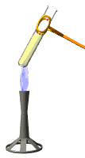
Основные постулаты формальной химической кинетики
При изучении химических реакций формальная химическая кинетика основывается на двух основных положениях-постулатах. Первый из них – закон действующих масс.
Скорость химической реакции пропорциональна концентрациям исходных веществ в степенях, равных стехиометрическим коэффициентам в уравнении химической реакции.
Запишем химическую реакцию в общем виде
ν₁A₁ + ν₂A₂ = ν₃A₃ + ν₄A₄ или Σν_{j} А_{j} = Σν_{i}A_{i}.
В соответствии с законом действующих масс
где k – константа скорости реакции

Slide 7
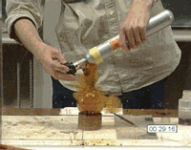
Физический смысл константы скорости реакции состоит в том, что она равна скорости химической реакции при концентрациях исходных веществ, равных единице. Константа скорости не зависит от концентрации реагирующих веществ. Если реакция протекает при постоянной температуре и других постоянных условиях, то константа скорости может служить критерием характеризующим реакцию, постоянным во времени. Скорость реакции в ходе процесса постоянно изменяется и не может служить для его характеристики.
Нужно отметить, что закон действующих масс справедлив только для элементарных химических реакций.

Slide 8
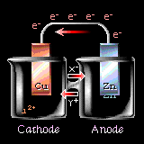
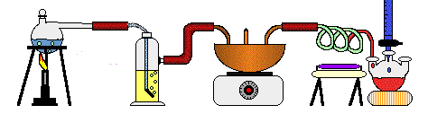
Второй постулат химической кинетики – закон независимости протекания химических реакции.
В случае сложной химической реакции все элементарные химические реакции, которыми реализуется реальная химическая реакция, протекают независимо друг от друга, и скорость одной из них никак не влияет на скорости остальных (так как будто в реакционном сосуде протекает только одна элементарная химическая реакция).

Slide 9
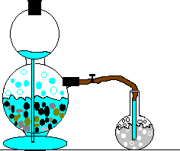
Зависимость скорости реакции от различных факторов
Скорость реакции зависит от многих факторов. На нее влияют: природа и концентрация реагентов, давление (для реакций с участием газов), температура, катализатор, примеси и их концентрации, степень измельчения (в реакциях с участием твердых веществ), среда (для реакций в растворах), форма сосуда (в цепных реакциях), интенсивность света (в фотохимических реакциях), потенциал электродов (в электрохимических реакциях), мощность дозы излучения (в радиационно-химических процессах). Лишь некоторые из факторов, действующие на скорость реакции, одновременно оказывают влияние на химическое равновесие.
Основными параметрами, которые приходится учитывать при изучении кинетики процессов, являются концентрации (давления) реагентов, температура и действие катализатора.

Slide 10
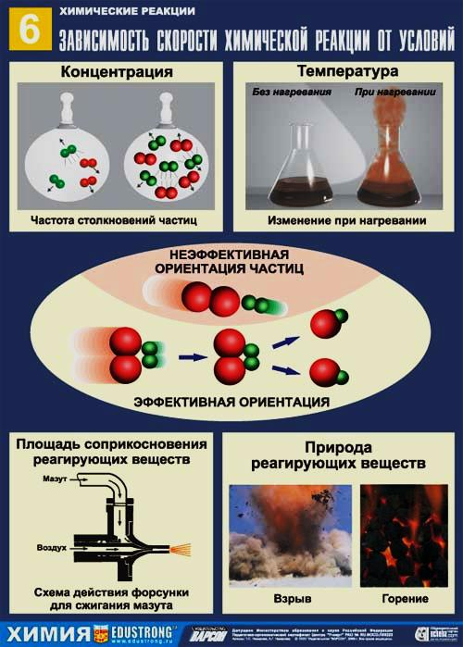
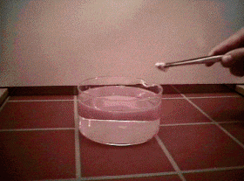

Slide 11
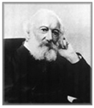
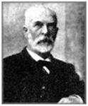
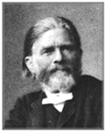
Влияние концентрации на скорость реакций
Бекетов Николай Николаевич – русский химик, один из основоположников физической химии
Первая попытка установить связь между скоростью реакций и концентрацией реагентов была сделана Бекетовым в 1865 г. Более строго эту закономерность установили в 1867 г. скандинавские ученые Гульдберг и Вааге. Уравнение, связывающее скорость реакции с концентрациями реагентов, называется уравнением скорости, или кинетическим уравнением и выражает закон действующих масс.
Гульдберг Като Максимилиан – норвежский физико-химик и математик
Вааге Петер – норвежский физико-химик и минералог

Slide 12
Гульдберг Като Максимилиан
Вааге Петер
Закон действующих масс. Основным законом химической кинетики является открытый в 1864–1867 гг. Гульдбергом и Вааге (Норвегия) закон действующих масс, согласно которому скорость элементарной реакции пропорциональна произведению концентраций реагирующих веществ в степенях, равных стехиометрическим коэффициентам. Такая зависимость скорости реакции от концентрации обусловлена тем, что вероятность столкновения молекул и, следовательно, их взаимодействия, пропорциональна произведению концентраций реагентов.

Slide 13
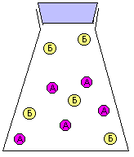
Рассмотрим в общем виде одностадийную обратимую реакцию, протекающую в гомогенной среде
А + В ⇔ АВ
Предположим, что в закрытом сосуде приведены в соприкосновение вещества А и В. Скорость взаимодействия этих веществ согласно закону действия масс выразится соотношением
ω_{пр} = k_{пр}[А][В],
где k_{пр} – коэффициент пропорциональности – константа скорости прямой реакции;
ω_{пр} – скорость прямой реакции;
[А], [В] – равновесные концентрации веществ А и В.

Slide 14
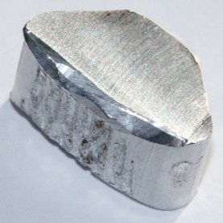
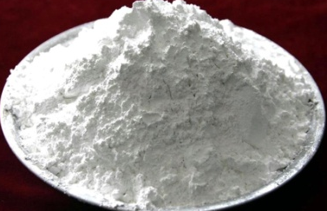
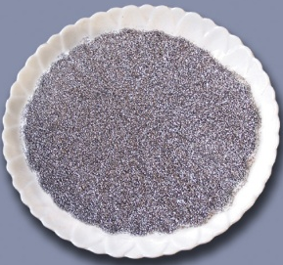
Выражение зависимости скорости реакции от концентрации называют кинетическим уравнением. Как только образуются молекулы АВ, начнется обратная реакция со скоростью
ω_{обр} = k_{обр} [AB],
где k_{обр}– константа скорости обратной реакции.
Если же реакция протекает в гетерогенной системе, то скорость ее не зависит от концентрации твердого вещества, т. к. концентрация его постоянна, поэтому твердое вещество не входит в уравнение закона действующих масс. Например для гетерогенной реакции окисления алюминия:
4Al_{(тв.)} + 3O_{2(г)} → 2Al₂O₃
Закон действующих масс имеет следующее выражение:
ω = k[O₂]³
Al
Al₂O₃

Slide 15
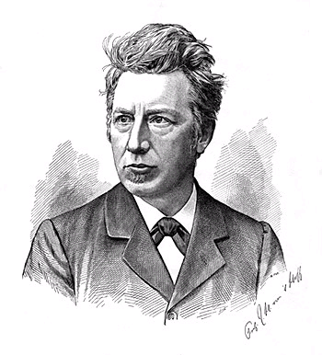
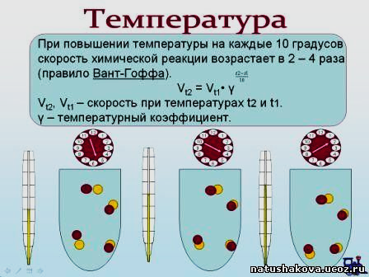
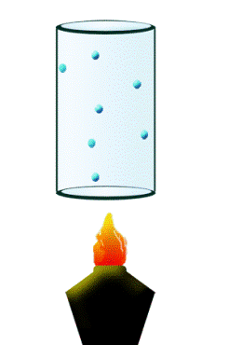
Влияние температуры на скорость реакций
Якоб Хендрик Вант-Гофф (в 1901 г. стал первым лауреатом Нобелевской премии по химии)
Скорость химической реакции возрастает при увеличении температуры. Зависимость скорости реакции от температуры выражает правило Вант-Гоффа: при повышении температуры на каждые 10^{о} скорость реакции увеличивается в 2 – 4 раза.
Эта величина называется температурным коэффициентом (γ).
или

Slide 16
Влияние природы реагирующих веществ
на скорость химических реакций
Вещества с ионной и сильно полярной связью взаимодействуют друг с другом с бóльшими скоростями, чем соединения с малополярной и неполярной связью, поэтому реакции между органическими веществами (которые построены по типу малополярных и неполярных связей) протекают более медленно, чем между неорганическими (которые построены по типу ионных и полярных связей).

Slide 17
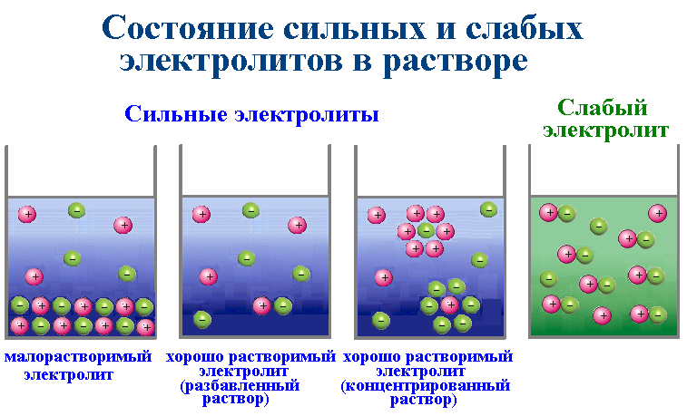
Электролиты |  | Неэлектролиты
Ионная связь | Ковалентная сильнополярная связь | Ковалентная слабополярная связь | Ковалентная неполярная связь
NaCl Na₂SO₄ | HCl H₂SO₄ | C₁₂H₂₂O₁₁ C₂H₅OH | N₂ O₂

Slide 18
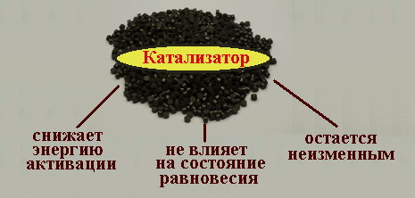
Влияние катализатора на скорость
химических реакций
Катализатор – это вещество сильно изменяющее скорость химической реакции (однако введение катализатора не изменяет равновесие в системе), но в результате реакции остающееся химически неизменным.
Различают гомогенный и гетерогенный катализ. В первом случае катализатор и реагирующие вещества находятся в одинаковом агрегатном состоянии (образуют одну фазу), во втором – в разных агрегатных состояниях (фазах).

Slide 19
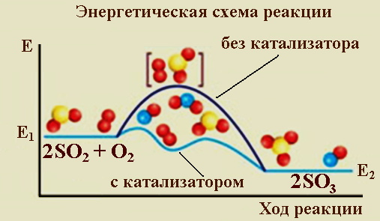
Для объяснения каталитического действия при гомогенном катализе выдвинута гипотеза об образовании промежуточных продуктов с участием катализатора. В отсутствие катализатора К вещества А и В практически не взаимодействуют или взаимодействуют медленно. В присутствии катализатора реакция проходит через следующие стадии:
1) А + К = АК; 2) АК + В = АВ + К
Каждая из этих стадий протекает значительно быстрее, чем взаимодействие А с В. Так, окисление оксида серы (IV) SO₂ в оксид серы (VI) SO₃ значительно ускоряется в присутствии оксида азота (II) NO. Процесс протекает по следующей схеме:
1) 2NO + О₂ →2 NO₂; 2) SO₂ + NO₂ → SO₃ + NO
Пример гомогенного катализа

Slide 20
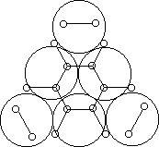
При гетерогенном катализе согласно адсорбционной теории катализа реагирующие вещества адсорбируются на поверхности катализатора, в результате чего происходит их активация. Активация, т. е. повышение реакционной способности адсорбированных молекул, является результатом ослабления в них химических связей, некоторой деформации, увеличения расстояния между атомами, а иногда и диссоциации молекул на атомы под действием так называемых активных центров поверхности гетерогенного катализатора.
Активные центры гетерогенного катализатора

Slide 21
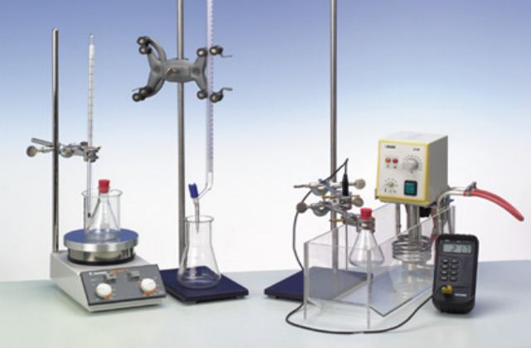
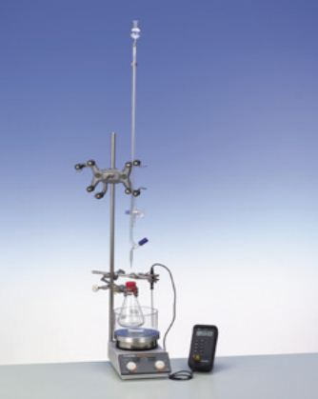
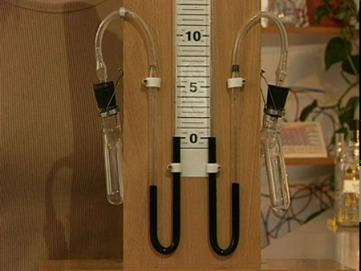
Установка для изучения скорости галогенного обмена
Приборы для демонстрации и изучения зависимости скорости химических реакций от различных условий
Установка для изучения кинетики инверсии сахарозы

Slide 22
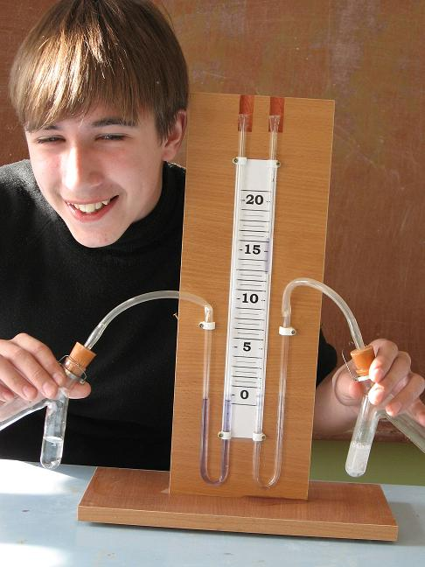
Прибор для демонстрации зависимости
скорости химических реакций
от различных условий
Прибор позволяет выявить влияние на скорость химической реакции следующих факторов:
природы реагирующих веществ;
концентрации;
площади соприкосновения реагирующих веществ;
температуры;
катализатора;
ингибитора.

Slide 23
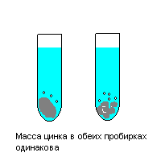
Принцип работы прибора для демонстрации зависимости скорости химических реакций от различных условий
Принцип работы прибора состоит во взаимодействии твердой фазы (гранул цинка) и жидкой (раствора кислоты) в сосудах Ландольта, в результате чего выделяется газ, который по пластиковым трубкам поступает в манометрические трубки, давит на окрашенную жидкость и вызывает ее подъем. О различной скорости химической реакции в двух сосудах Ландольта судят по разности уровней жидкости в манометрических трубках.

Slide 24
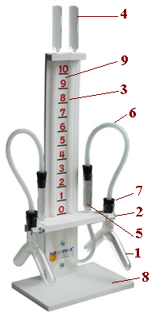
Прибор состоит из двух сосудов Ландольта (1), связанных с поворотным устройством (2), двух силиконовых трубок (3) с двумя стеклянными воронками вверху и двумя внизу. Верхние воронки (4) предотвращают выброс жидкости из трубок в случае очень быстрого ее подъема; нижние (5) служат резервуаром для окрашенной жидкости при заполнении трубок по всей длине шкалы. Манометрические трубки и сосуды Ландольта соединя-ются силиконовыми трубками (6) с резиновыми пробками на концах (7). Прибор смонтирован на платформе (8) с оцифрованной шкалой (9).

Slide 25
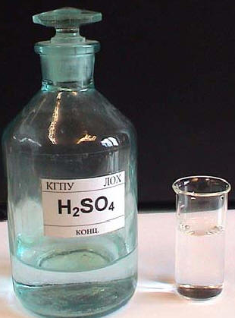
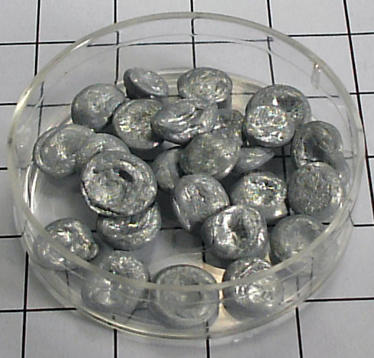
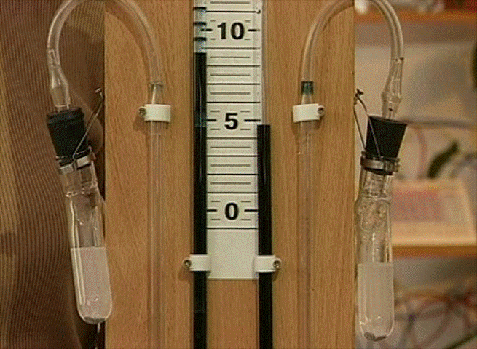
Влияние концентрации реагирующих веществ на скорость химических реакций
Проводим в одинаковых условиях реакции цинка с растворами серной кислоты различной концентрации. Скорость реакции определяем по скорости выделения водорода. В сосуде, где концентрация кислоты более высокая, скорость выделения водорода оказывается выше.
Цинк

Slide 26
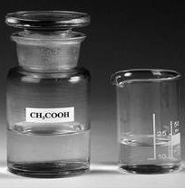
Влияние природы реагирующих веществ на скорость химических реакций
Проведем в одинаковых условиях реакции с цинком двух разных кислот: уксусной и серной. Газ интенсивнее выделяется в сосуде с серной кислотой, здесь реакция идет значительно быстрее.
Цинк

Slide 27
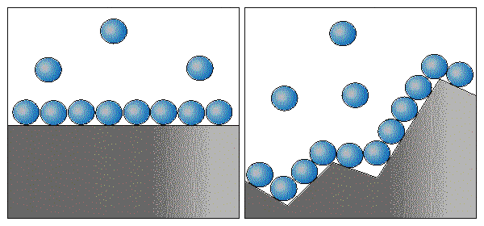
Влияние размеров поверхности соприкосновения реагирующих веществ на скорость химических реакций
Проведем в одинаковых условиях две одинаковые реакции цинка с раствором серной кислоты. Отличаться реакции будут только величиной поверхности гранул цинка: в одной из пробирок плоские гранулы цинка, в другой - обычные. В сосуде с плоскими гранулами водорода выделяется больше, то есть реакция идет быстрее.
Скорость гетерогенной реакции прямо пропорциональна площади поверхности соприкосновения реагентов

Slide 28
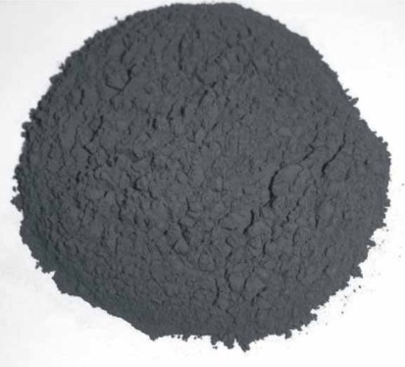
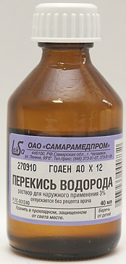
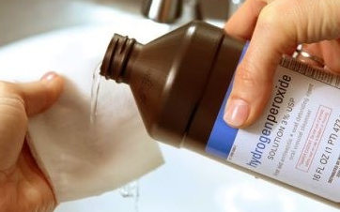
Влияние катализаторов на скорость химических реакций
Пероксид водорода медленно разлагается на кислород и воду. По объему выделившегося кислорода можно судить о скорости процесса. Диоксид марганца значительно ускоряет реакцию, диоксид марганца – катализатор реакции разложения пероксида водорода.
MnO₂

Slide 29
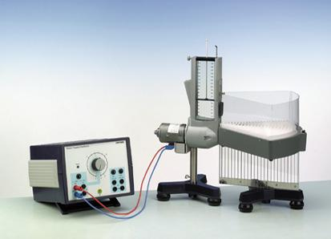
Определение скорости движения молекул
и распределение Максвела-Больцмана
С помощью данного прибора можно изучать:
кинетическую теорию газов;
влияние температуры на скорость реакции;
кинетическую энергию;
среднюю скорость протекания реакции;
распределение по скоростям.
Принцип работы установки. Посредством аппарата предназначенного для изучения кинетической теории газов моделируется движение газовых молекул. При этом их скорость определяется исходя из расстояния выстрела стеклянных шаров. Получаемое распределение - полностью совпадает с теоретическим уравнением Максвелла.

Slide 30
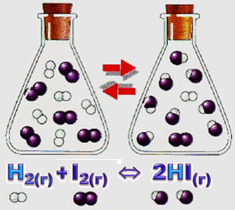
Химическое равновесие
Большинство химических реакций обратимы, т. к. они протекают в прямом и обратном направлениях:
Н_{2(газ)} + I_{2(газ)} ⇔ 2HI_{(газ)}.
В соответствии с законом действующих масс скорость прямой реакции выражается уравнением:
ω_{пр} = k₁×[H₂]×[I₂].
Скорость обратной реакции:
ω_{обр} = k₂×[HI]² ,
где [H₂], [I₂], [HI] – равновесные молярные концентрации H₂, I₂ и HI, соответственно;
k₁ и k₂ – константа скорости прямой и обратной реакции, соответственно

Slide 31
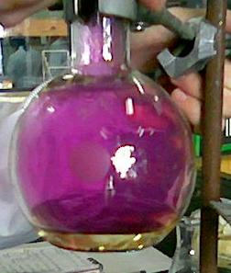
В ходе процесса скорость прямой реакции уменьшается, а скорость обратной – увеличивается до тех пор, пока ω_{пр} = ω_{обр}. В системе наступает равновесие.
Установившееся равновесие является динамическим (подвижным), то есть прямая и обратная реакции не прекращаются, а идут с одинаковыми скоростями.
пары иода

Slide 32
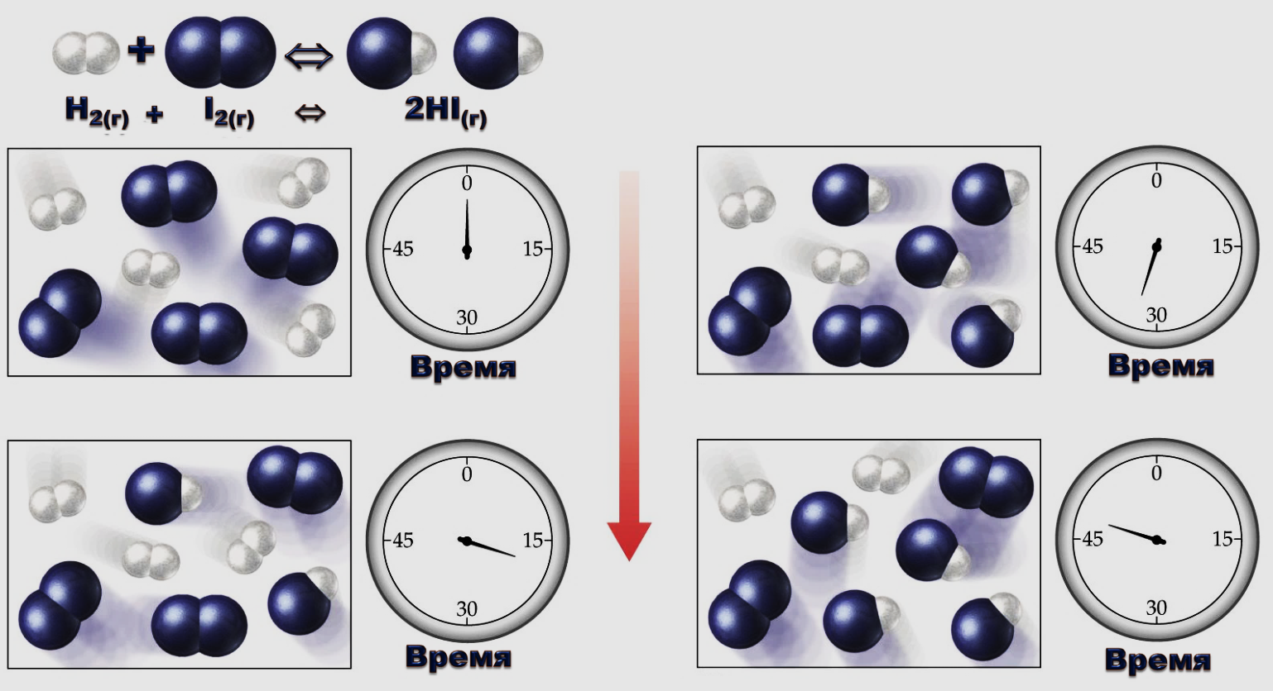
Поскольку при равновесии скорости прямой и обратной реакции равны,
ω_{пр}= ω_{обр} ,
то и
k₁×[H₂]×[I₂] = k₂×[НI]².
Разделим переменные и постоянные величины:

Slide 33
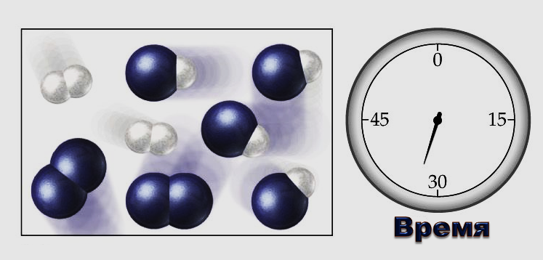
Частное от деления констант скоростей прямой (k₁) и обратной (k₂) реакций является величиной постоянной, называется константой химического равновесия и обозначается К_{равн.}
Величина К_{равн} зависит от природы реагирующих веществ и от температуры, но не зависит от концентраций реагентов и давления в системе (если оно не очень велико).

Slide 34
Запомним: константа химического равновесия представляет собой дробь, в числителе которой стоит произведение равновесных концентраций (если реакция протекает в растворе) или равновесных парциальных давлений (для реакций в газовой фазе) продуктов реакций, возведенных в степени, показатели которых равны стехиометрическим коэффициентам, а в знаменателе − произведение концентраций (или парциальных давлений) исходных веществ, возведенных в соответствующие степени.
Например, для уравнения
С_{(т)} + Н₂О_{(г)} ⇔ СО_{(г)} + Н_{2(г)}
константа химического равновесия:

Slide 35
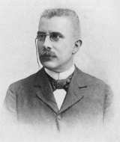
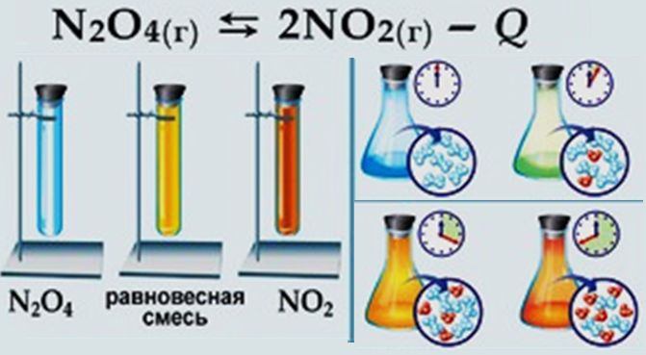
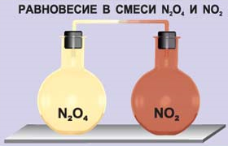
Смещение химического равновесия при изменении внешних условий
Под смещением химического равновесия понимают такой процесс, который изменяет соотношение концентраций веществ, участвую-щих в химической реакции.
Направление смещение химического равно-весия можно определить с помощью принципа Ле–Шателье: если на систему, находящуюся в равновесии, оказывается внешнее воздействие (изменяется давление, температура, концентрация реагирующих веществ), то в системе происходят процессы, направленные на уменьшение внешнего воздействия.
Анри Луи Ле Шателье

Slide 36
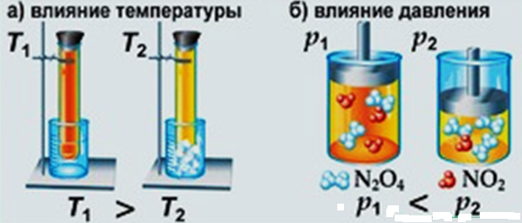
При увеличении температуры равновесие смещается в сторону эндотермической реакции и, наоборот, при уменьшении температуры – в сторону экзотермической.
При увеличении давления в реакционной системе равновесие сместится в сторону образования меньшего числа молей газообразных веществ, так как они создают меньшее давление и наоборот. Если реакция протекает без изменения числа молей газообразных веществ, изменение давления на положение равновесия не влияет.

Slide 37
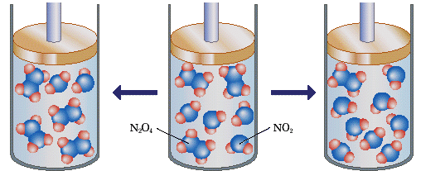
При увеличении концентрации исходных веществ равновесие системы смещается вправо, в сторону образования конечных продуктов, а при увеличении концентрации продуктов реакции – влево.
При введении катализатора или его замене положение равновесия не меняется, так как катализатор изменяет энергию активации прямой и обратной реакции на одну и ту же величину, то есть скорость прямой и обратной реакции изменится в одинаковое число раз. Равновесие будет достигнуто быстрее, но при тех же равновесных концентрациях.
N₂O₄ ⇔ 2NO₂
N₂O₄
NO₂

Slide 38
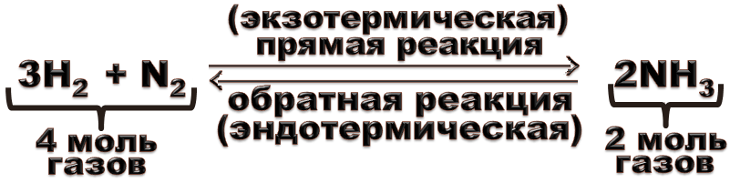
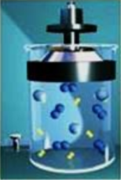

Например, в равновесной химической реакции получения аммиака
3Н₂ + N₂ ⇔ 2NH₃ + Q
или

Slide 39
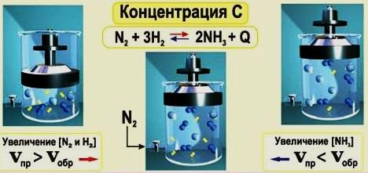
1. При увеличении концентрации водорода или азота равновесие системы сместится в сторону образования аммиака (вправо – в сторону продуктов реакции), концентрация аммиака увеличится (увеличится выход продукта). При уменьшении концентрации аммиака равновесие также сместится вправо.

Slide 40
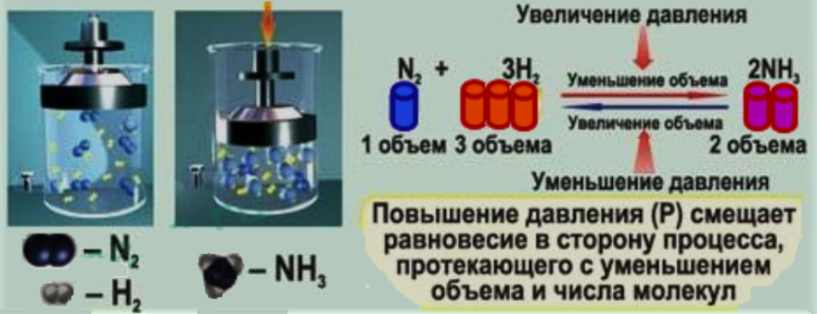
2. При увеличении давления в системе равновесие сместится вправо, т. к. исходные вещества занимают больший объем, чем продукты (реакция протекает с уменьшением числа молей газообразных веществ). Переход части молекул N₂ и Н₂ в NH₃ несколько уменьшит давление в системе.

Slide 41

3. При увеличении температуры в этой же равновесной системе происходит смещение равновесия влево. Процесс разложения аммиака эндотермический, поэтому смещение равновесия влево снизит температуру реакционной смеси.
4. Введение в систему катализатора – губчатого железа, содержащего оксид калия, приводит к более быстрому достижению равновесия, но при тех же равновесных концентрациях аммиака, азота и водорода.

Slide 42

Практическая
(лабораторная) работа 6
«Изучение скорости взаимодействия металлов и их соединений с кислотами»

Slide 43






Цель – познакомиться с закономерностями взаимодействия металлов с кислотами.
Приборы и реактивы: химическая посуда, цинк, алюминий, железо (или другие металлы), H₂SO₄, HCl.

Slide 44

Опыт 1. Взаимодействие металлов с кислотами. Налейте в две пробирки немного разбавленной серной кислоты H₂SO₄. В одну из пробирок поместите кусочек (гранулу, проволоку, пластинку или стружку) цинка или алюминия, а в другую – железа, (гвоздь, пластинку или стружку). Обратите внимание на активность выделения газа.
Нагрейте пробирки. Сделайте вывод о скорости протекания реакций (по активности выделения газа) при нагревании и при комнатной температуре.
2Al⁰ + 3H⁺₂SO₄ → Al⁺³₂(SO₄)₃ + 3H⁰₂↑
серная сульфат
кислота алюминия

Slide 45

2Al⁰ + 3H⁺₂SO₄ → Al⁺³₂(SO₄)₃ + 3H⁰₂↑
серная сульфат
кислота алюминия
2H⁺ + 2ē = H⁰₂ | 3 | восстановление, H⁺ – окислитель
Al⁰ – 3ē = Al⁺³ | 2 | окисление, Al⁰ – восстановитель
H₂
H₂SO₄
Al

Slide 46


Fe⁰ + H⁺₂SO₄ → Fe⁺²SO₄ + H⁰₂↑
серная сульфат
кислота железа (II)
2H⁺ + 2ē = H⁰₂ | 2 | 1 | восстановление, H⁺ – окислитель
Fe⁰ – 2ē = Fe⁺² | 2 | 1 | окисление, Fe⁰ – восстановитель
Fe
H₂
H₂SO₄

Slide 47

Наблюдаемый эффект: выделился газ (при нагревании интенсивность выделения газа больше, чем при комнатной температуре).
Признак реакции – выделение газа.
Условие протекания – добавление растворителя.
Тип реакции – реакция замещения; протекает с изменением степени окисления, межмолекулярная; гетерогенная, необратимая реакция.
Вывод: При нагревании скорость реакции увеличилась.

Slide 48



а б в
Взаимодействие металлов с кислотами: а – алюминий;
б – цинк; в – никель
Взаимодействие металлов с соляной кислотой

Slide 49

Практическая работа № 6
Задача 1. В процессе химической реакции 2NO_{(г)}+ O_{2(г)} = 2NO_{2(г)} концентрация оксида азота (II) за 10 сек уменьшилась от 0,5 моль/дм³ до 0,3 моль/дм³. Определить среднюю скорость этой реакции, измеренную по кислороду.
Дано | Решение
τ = 10 с | 2NO_{(г)}+ O_{2(г)} = 2NO_{2(г)}
С₁(NO) = 0,5 моль/дм³
С₂(NO) = 0,3 моль/дм³
ω (O₂) = ?

Slide 50
Скорость реакции, измеренную по NO можно определить следующим образом:
В процессе этой реакции 0,2 моль NO прореагировало с 0,1 молем кислорода. Следовательно, средняя скорость этой реакции, измеренная по кислороду, составит:

Slide 51
Задача 2. Во сколько раз изменится скорость прямой реакции А_{(г)}+2В_{(г)} ⇔ АВ_{2(г)} при увеличении давления в 2 раза?
Дано | Решение
P = 2P₀ | Закон действия масс: скорость элементарной реакции пропорциональ-на произведению концентраций реаги-рующих веществ в степенях, равных стехиометрическим коэффициентам.

Slide 52



Для одностадийной обратимой реакции, протекающую в гомогенной среде
А_{(г)}+2В_{(г)} ⇔ АВ_{2(г)}
скорость взаимодействия веществ согласно закону действия масс выразится соотноше-нием:
– коэффициент пропорциональности – константа скорости прямой реакции,
[А] и [В] – равновесные молярные концентрации А и В.
О_{2(г)}+2Н_{2(г)} → Н₂О_{(г)}

Slide 53


Slide 54

Ответ: в замкнутой системе при постоянной температуре при увеличении давления в 2 раза скорости прямой реакции увеличится в 8 раз.

Slide 55



Задача 3. Окисление серы и его диоксида протекают по уравнениям: а) S_{(к)} + O_{2(г)}= SO_{2(г)}; б) 2SO_{2 (г)} + O_{2 (г)}= 2SO_{3(г)}. Как изменяется скорость этих реакций, если объем каждой из систем уменьшить в 4 раза?
Сера

Slide 56

Ответ: при уменьшении объема в 4 раза концентрация кислорода увеличивается в 4 раза.

Slide 57


б) 2SO_{2 (г)} + O_{2 (г)}= 2SO_{3(г)}
До сжатия реакционной системы скорость этой реакции:
SO₃
SO₂ | Оксид серы (IV) | Газ с характерным резким запахом | Бесцветный
SO₃ | Оксид серы (VI) | Маслянистая жидкость | Желтоватая прозрачная

Slide 58

Ответ: при уменьшении объема в 4 раза концентрация кислорода увеличивается в 64 раза.

Slide 59

Задача 4. Вычислить во сколько раз уменьшится скорость реакции, протекающей в газовой фазе, если понизить температуру от 120^{о} до 80 ^{о}С. Температурный коэффициент скорости реакции равен трем.

Slide 60


Задача 5. Вычислить значение температурного коэффициента скорости реакции, если при повышении температуры на 30 ^{о}С скорость реакции возросла в 64 раза.
Ответ: при понижении температуры от 120^{о} до 80 ^{о}С, скорость реакции уменьшится в 81 раз.

Slide 61

Задача 6. Реакция при температуре 40 ^{о}С протекает за три минуты. Температурный коэффициент реакции равен трем. Через сколько секунд завершится эта реакция при 60 ^{о}С?
Ответ: при 60 ^{о}С реакция завершится за 20 секунд.

Slide 62
Проверим, как Вы поняли и запомнили
пройденный материал
1. Закон действующих масс: скорость элемен-тарной реакции…
1) пропорциональна произведению кон-центраций реагирующих веществ в степенях…
2) пропорциональна сумме концентраций реагирующих веществ в степенях...
3) пропорциональна разности концентра-ций реагирующих веществ в степенях ...
4) пропорциональна произведению кон-центраций продуктов реакции в степенях…

Slide 63
2. Для реакции aА + bВ ⇔ cАВ скорость прямой реакции равна …
1) ω_{пр} = k_{пр}[А]ª[В]^{b}
2) ω_{пр} = k_{пр}[А][В]
3) ω_{пр} = k_{пр}[АВ]^{c}
4) ω_{пр} = k_{пр}[АВ]
3. Для реакции aА + bВ ⇔ cАВ скорость обратной реакции равна …
1) ω_{обр} = k_{обр} [А]ª[В]^{b}
2) ω_{обр} = k_{обр}[А][В]
3) ω_{обр} = k_{обр}[АВ]^{c}
4) ω_{обр} = k_{обр}[АВ]

Slide 64
4. Правило Вант-Гоффа: при повышении температуры на каждые 10^{о} скорость реакции увеличивается в …
1) 1 – 4 раза
2) 2 – 4 раза
3) 2 – 6 раз
4) 2 – 8 раз
5. Вещества с ионной и сильно полярной связью взаимодействуют друг с другом с …. скоростями, чем соединения с малополяр-ной и неполярной связью
1) меньшими
2) вещества реагируют с одинаковыми скоростями
3) бóльшими

Slide 65
6. Катализатор – это вещество…
1) сильно изменяющее скорость химичес-кой реакции,
2) не изменяющее скорость химической реакции
3) сильно изменяющее скорость химичес-кой реакции, но в результате реакции остающееся химически неизменным
4) сильно изменяющее скорость химичес-кой реакции, и в результате реакции химически изменяющееся

Slide 66
7. В присутствии катализатора реакция проходит через следующие стадии:
а) А + К = АК; б) АК + В = АВ + К
при …
1) гомогенном катализе
2) гетерогенном катализе
8. При … катализе согласно адсорбционной теории катализа реагирующие вещества адсорбируются на поверхности катали-затора
1) гетерогенном
2) гомогенном

Slide 67
9. Принцип Ле–Шателье: если на систему, находящуюся в равновесии, оказывается внешнее воздействие (изменяется …), …
1) давление, температура,
2) концентрация реагирующих веществ,
3) давление, освещение
4) температура, освещение
10. Для реакции 3Н₂+N₂⇔2NH₃+Q повышение температуры приведет с смещению равновесия в сторону …
1) прямой реакции
2) обратной реакции

Slide 68
Проверьте свои ответы
1. Закон действующих масс: скорость элемен-тарной реакции…
1) пропорциональна произведению кон-центраций реагирующих веществ в степенях…
2) пропорциональна сумме концентраций реагирующих веществ в степенях...
3) пропорциональна разности концентраций реагирующих веществ в степенях ...
4) пропорциональна произведению кон-центраций продуктов реакции в степенях…
Закон действующих масс: скорость элементарной реакции пропорциональна произведению концентраций реагирующих веществ в степенях, равных стехиометрическим коэффициентам.

Slide 69
2. Для реакции aА + bВ ⇔ cАВ скорость прямой реакции равна …
1) ω_{пр} = k_{пр}[А]ª[В]^{b}
2) ω_{пр} = k_{пр}[А][В]
3) ω_{пр} = k_{пр}[АВ]^{c}
4) ω_{пр} = k_{пр}[АВ]
3. Для реакции aА + bВ ⇔ cАВ скорость обратной реакции равна …
1) ω_{обр} = k_{обр} [А]ª[В]^{b}
2) ω_{обр} = k_{обр}[А][В]
3) ω_{обр} = k_{обр}[АВ]^{c}
4) ω_{обр} = k_{обр}[АВ]
Закон действующих масс: скорость элементарной реакции пропорциональна произведению концентраций реагирующих веществ в степенях, равных стехиометрическим коэффициентам.

Slide 70
4. Правило Вант-Гоффа: при повышении температуры на каждые 10^{о} скорость реакции увеличивается в …
1) 1 – 4 раза
2) 2 – 4 раза
3) 2 – 6 раз
4) 2 – 8 раз
5. Вещества с ионной и сильно полярной связью взаимодействуют друг с другом с …. скоростями, чем соединения с малополяр-ной и неполярной связью
1) меньшими
2) вещества реагируют с одинаковыми скоростями
3) бóльшими

Slide 71
6. Катализатор – это вещество…
1) сильно изменяющее скорость химичес-кой реакции,
2) не изменяющее скорость химической реакции
3) сильно изменяющее скорость химичес-кой реакции, но в результате реакции остающееся химически неизменным
4) сильно изменяющее скорость химичес-кой реакции, и в результате реакции химически изменяющееся

Slide 72
7. В присутствии катализатора реакция проходит через следующие стадии:
а) А + К = АК; б) АК + В = АВ + К
при …
1) гомогенном катализе
2) гетерогенном катализе
8. При … катализе согласно адсорбционной теории катализа реагирующие вещества адсорбируются на поверхности катали-затора
1) гетерогенном
2) гомогенном

Slide 73
9. Принцип Ле–Шателье: если на систему, находящуюся в равновесии, оказывается внешнее воздействие (изменяется …), …
1) давление, температура,
2) концентрация реагирующих веществ,
3) давление, освещение
4) температура, освещение
10. Для реакции 3Н₂+N₂⇔2NH₃+Q повышение температуры приведет с смещению равновесия в сторону …
1) прямой реакции
2) обратной реакции
Принцип Ле–Шателье: если на систему, находящуюся в равновесии, оказывается внешнее воздействие (изменяется давление, температура, концентрация реагирующих веществ), то в системе происходят процессы, направленные на уменьшение внешнего воздействия.

Slide 74

Использованные источники
Ерохин Ю. М., Ковалева И. Б. Химия для профессий и специальностей технического и естественно-научного профилей: учебник для студ. учреждений сред. проф. образования. – М.: Издательский центр «Академия», 2015. – 448 с.
Габриелян О. С., Остроумов И. Г. Химия для профессий и специальностей технического профиля: учебник для студ. учреждений сред. проф. образования. – М., 2017.
Габриелян О.С., Остроумов И. Г., Остроумова Е. Е. и др. Химия для профессий и специальностей естественно-научного профиля: учебник для студ. учреждений сред. проф. образования. – М., 2017.
Габриелян О. С., Остроумов И. Г. Химия для профессий и специальностей социально-экономического и гуманитарного профилей: учебник для студ. учреждений сред. проф. образования. – М., 2016.

Slide 75
Использованные источники
Новошннский И. И., Новошинская Н. С. Химия: учебник для 10 (11) класса общеобразовательных учреждений Углублённый уровень / И. И. Новошинский, Н. С. Новошинская. – М.: ООО «Русское слово – учебник», 2014. – 440 с.: ил. – (ФГОС. Инновационная школа). ISBN 978-5-00007-544-9.
https://ru.wikipedia.org/wiki/Кинетика
https://ru.wikipedia.org/wiki/Химическая_кинетика
https://ru.wikipedia.org/wiki/Скорость_химической_реакции
http://www.hemi.nsu.ru/ucheb214.htm
http://www.chem.msu.su/rus/teaching/Kinetics-online/
https://sites.google.com/site/himulacom/zvonok-na-urok/9-klass---vtoroj-god-obucenia/urok-no23-ponatie-o-skorosti-himiceskoj-reakcii-katalizatory

Slide 76
Использованные источники
http://interneturok.ru/chemistry/9-klass/bhimicheskaya-svyaz-elektroliticheskaya-dissociaciyab/skorost-himicheskih-reaktsiy-osnovnoy-urok
http://s-konda.ru/exam/chemistry_9-30.htm
https://www.google.ru/search?q=скорость+химических+реакций
https://ru.wikipedia.org/wiki/Химическое_равновесие
http://www.hemi.nsu.ru/ucheb217.htm
http://files.school-collection.edu.ru/dlrstore/bd0d808e-db78-f3d2-e3b2-5388709d7222/1011619A.htm
http://alhimikov.net/reaktion/Page-1.html
http://orgchem.ru/chem1/P6_14.htm
http://prosto-o-slognom.ru/chimia/20_chim_ravnovesie.html
https://www.google.ru/search?q=химическое+равновесие

Slide 77


